Slide 1
齊心努力 腓一27-30
雪梨華人基督教會
2022年粵語退修日
2022年4 月25日

Slide 2
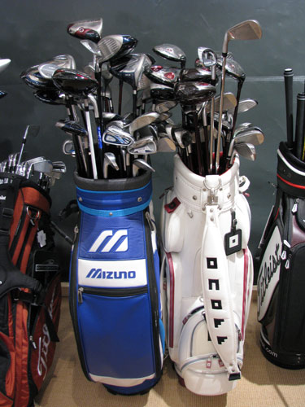
引言
墨爾本板球會
高爾夫球
天國子民的三個氣質
This Photo by Unknown Author is licensed under CC BY-SA
This Photo by Unknown Author is licensed under CC BY-SA-NC

Slide 3
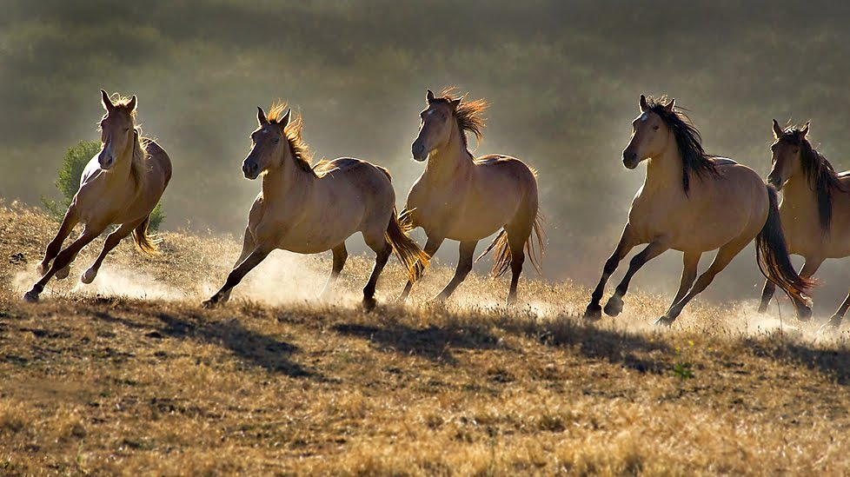
1. 不怕驚嚇
行事為人竹福音相稱
「只要你們行事為人與基督的福音相稱，….」(27節上)
凡事不受驚嚇
「凡事不怕敵人的驚嚇，這是證明他們沉淪，你們得救都是出於神。」（28節)
保羅的提醒
This Photo by Unknown Author is licensed under CC BY-NC-ND

Slide 4
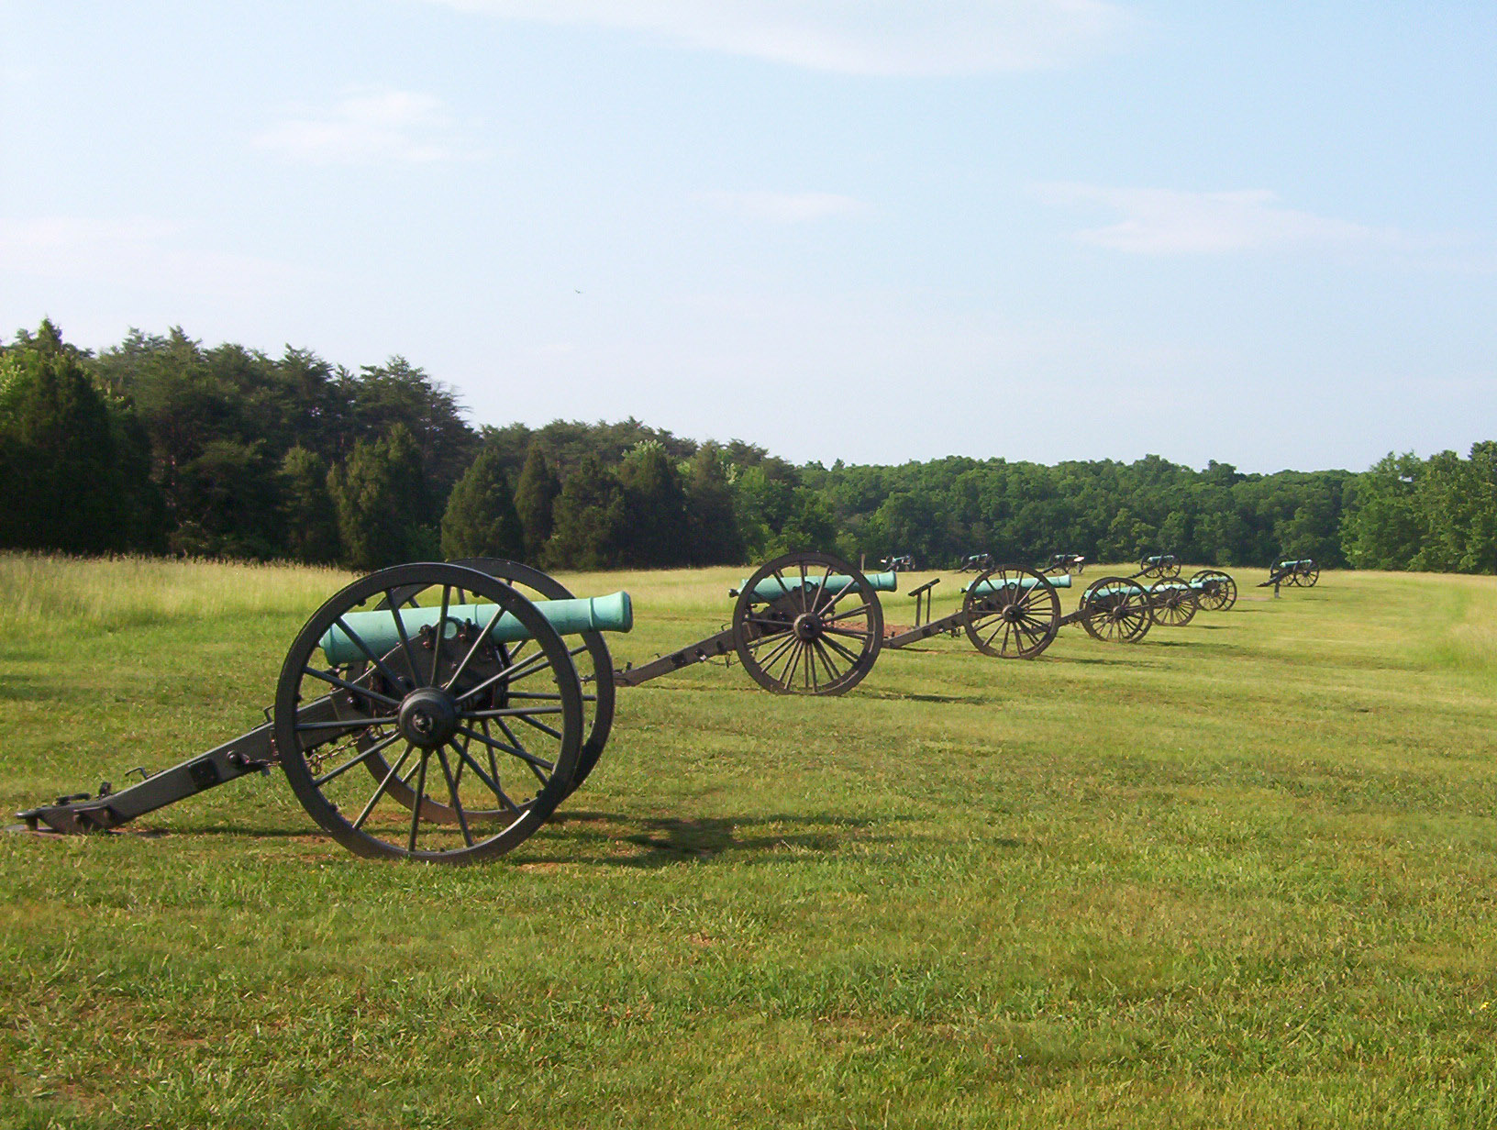
敵人是誰？
「你們的爭戰，就與你們在我身上從前所看見、現在所聽見的一樣。」(30節)
東西方教會領袖性失德事件
澳洲教會與「生於憂患，死於安樂」
「這是證明他們沉淪，你們得救。」(28節下)
「兆頭」

Slide 5
澳洲教會與「生於憂患，死於安樂」
「這是證明他們沉淪，你們得救。」(28節下)
證明=兆頭
這是→他們沉淪，你們得救

Slide 6
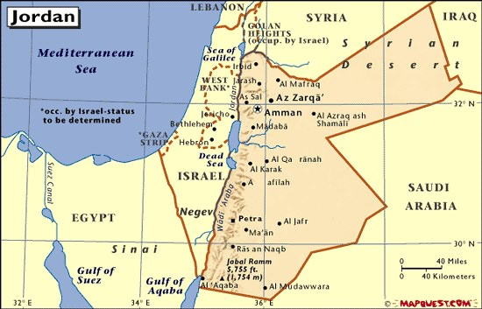
2. 甘願受苦
為基督的緣故受苦
「因為你們蒙恩，不但得以信服基督，並要為他受苦。」（29節)
「因為上帝為了基督的緣故賜恩給你們，使你們不單是信基督，也是要為祂受苦。」(另一繙譯)
約旦官員的想法
This Photo by Unknown Author is licensed under CC BY

Slide 7
為基督的緣故受苦
「因為你們蒙恩，不但得以信服基督，並要為他受苦。」（29節)
「因為上帝為了基督的緣故賜恩給你們，使你們不單是信基督，也是要為祂受苦。」(另一繙譯)
約旦官員的思想

Slide 8
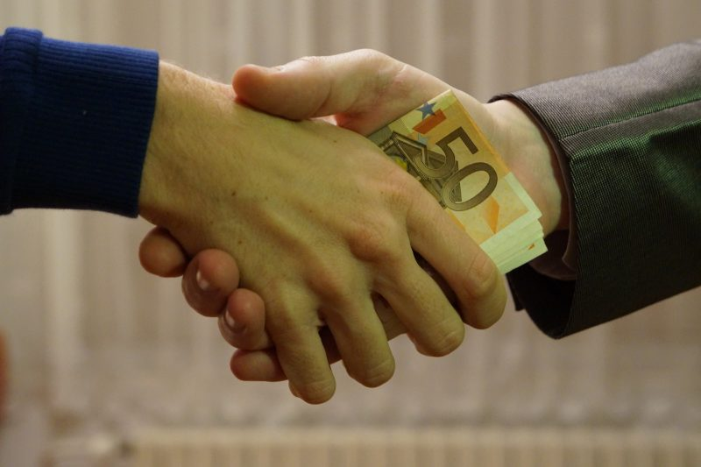
受苦的實例
「你們的爭戰，就與你們在我身上從前所看見、現在所聽見的一樣。」(30節)
兩個實例
從前所看見
現在所聽見
深圳基督徒商人所面對的考驗—行賄貪污文化
澳洲信徒有甚麼考驗？
This Photo by Unknown Author is licensed under CC BY

Slide 9
3. 為福音齊心努力
兩個方案
「只要你們行事為人與基督的福音相稱，叫我或來見你們，或不在你們那裏，可以聽見你們的景況，知道你們同有一個心志，站立得穩，為所信的福音齊心努力。」(27節)
同有一個心志，站立得穩
一同站穩，永不後退
This Photo by Unknown Author is licensed under CC BY-SA-NC

Slide 10
兩個方案
「只要你們行事為人與基督的福音相稱，叫我或來見你們，或不在你們那裏，可以聽見你們的景況，知道你們同有一個心志，站立得穩，為所信的福音齊心努力。」(27節)
齊心為福音努力
信徒聯結如同一人
共同 ＋ 努力
This Photo by Unknown Author is licensed under CC BY-SA-NC

Slide 11
結論
不同地區的英語口音
從口音聯想起不同的生活方式及文化
天國子民的三個特徵
不怕驚嚇
甘願受苦
為福音齊心努力

